Slide 1
AJUDA A PERSONES DECIDIDES A DEIXAR DE FUMAR

Slide 6
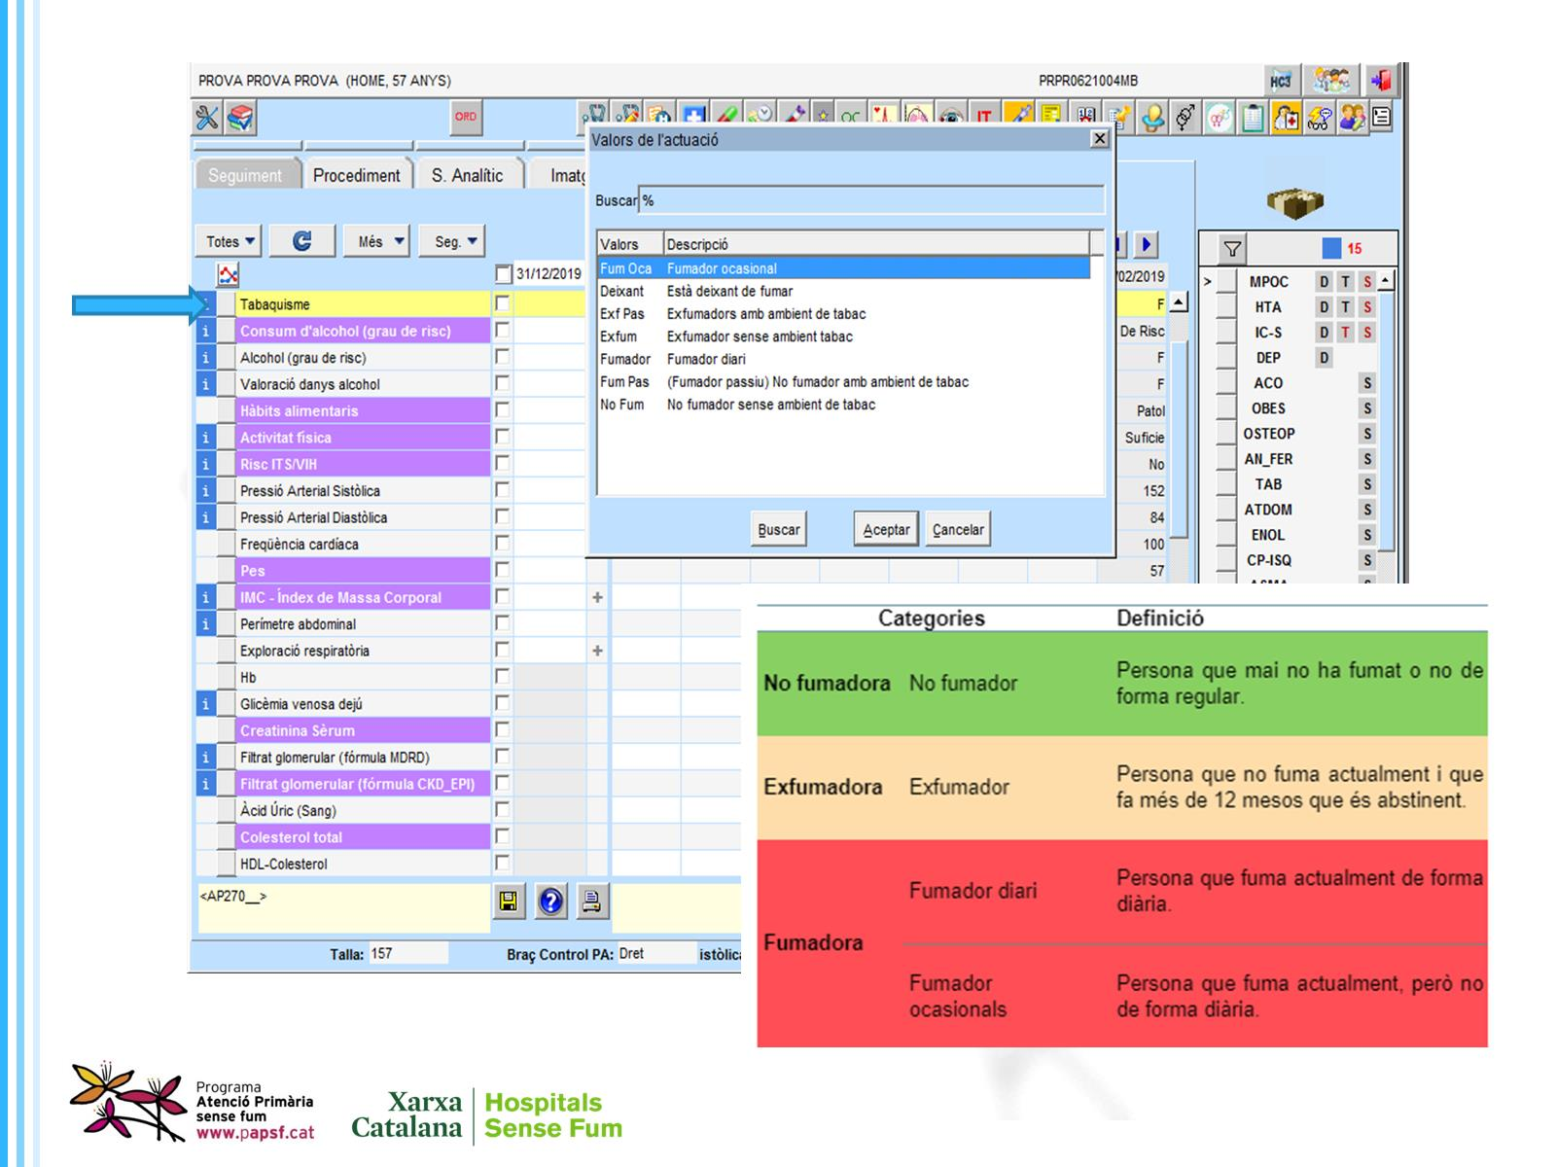

Slide 7
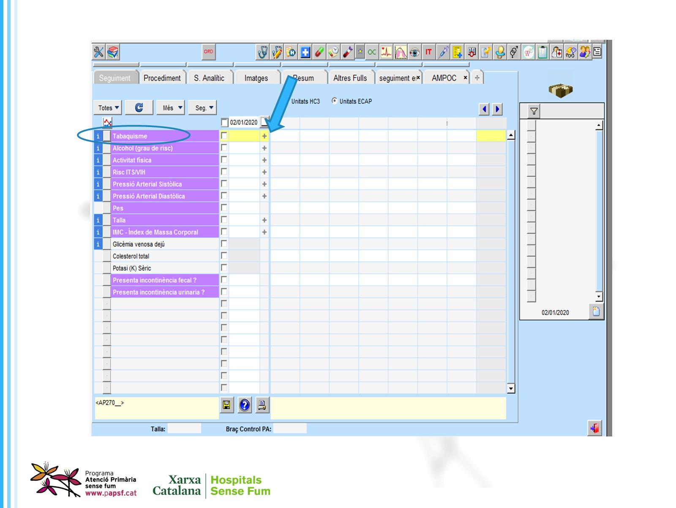

Slide 8
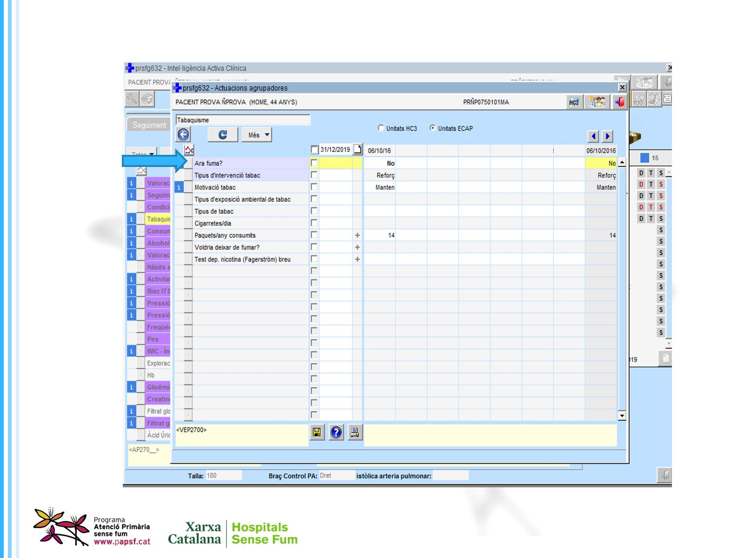

Slide 9
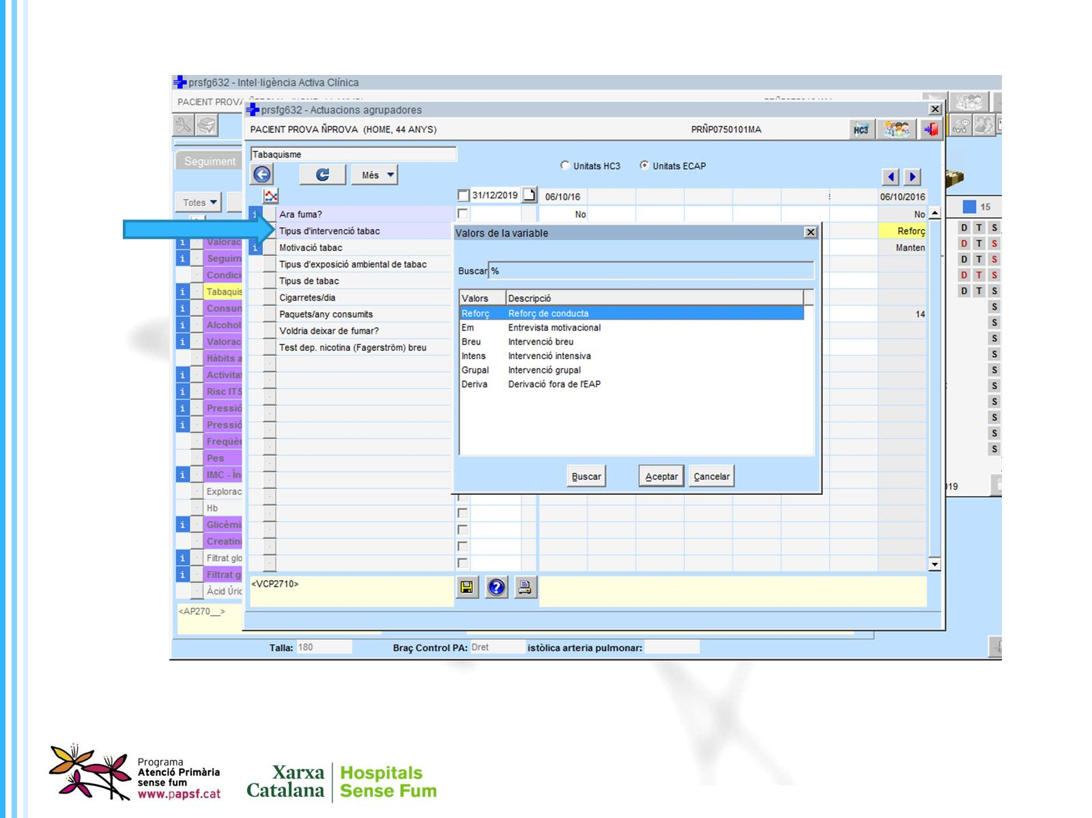

Slide 10
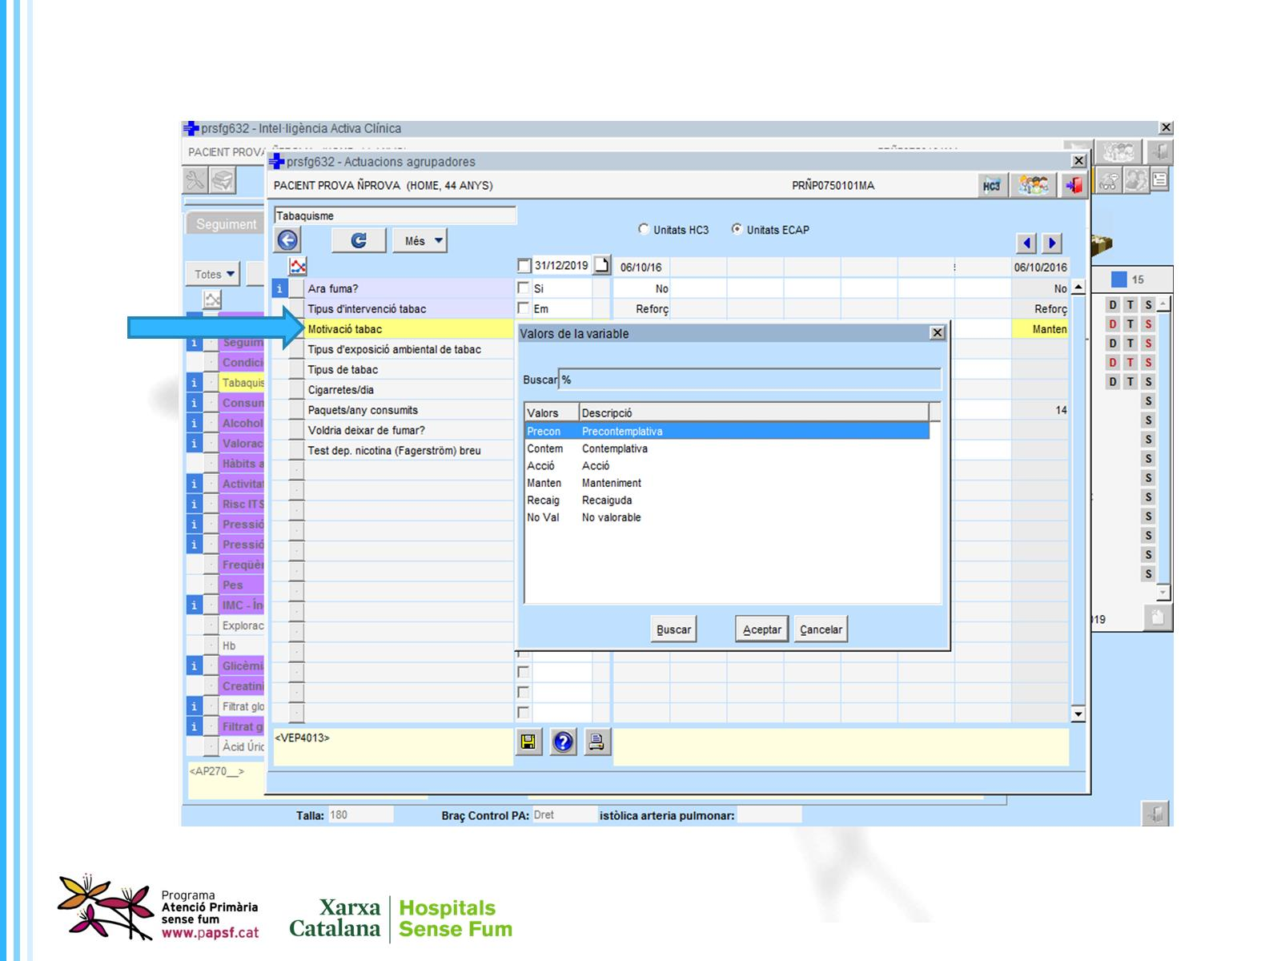

Slide 11
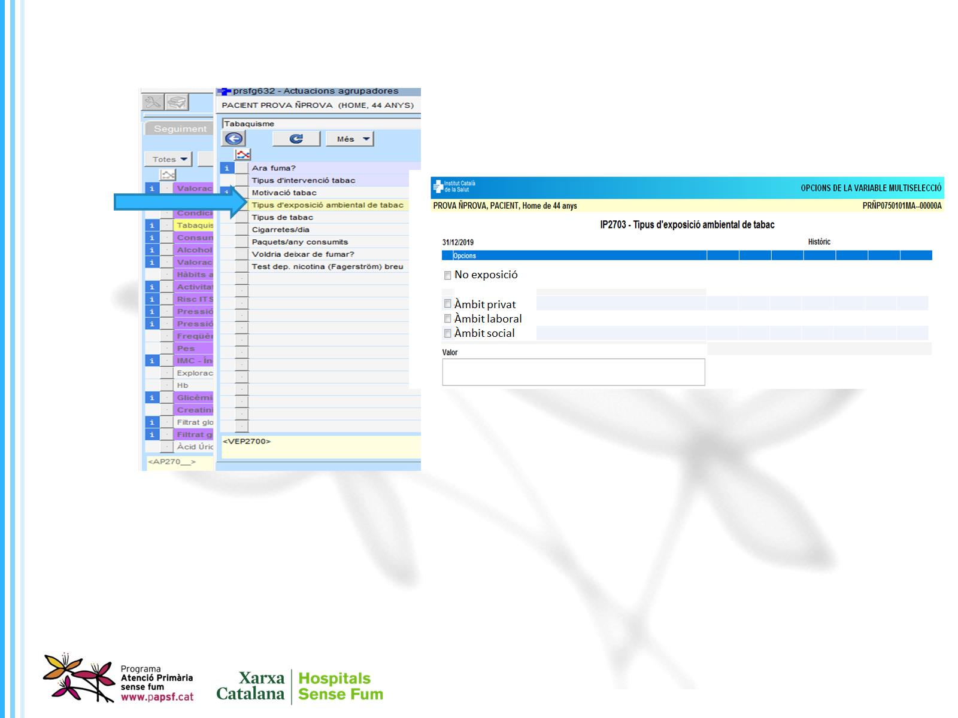

Slide 12
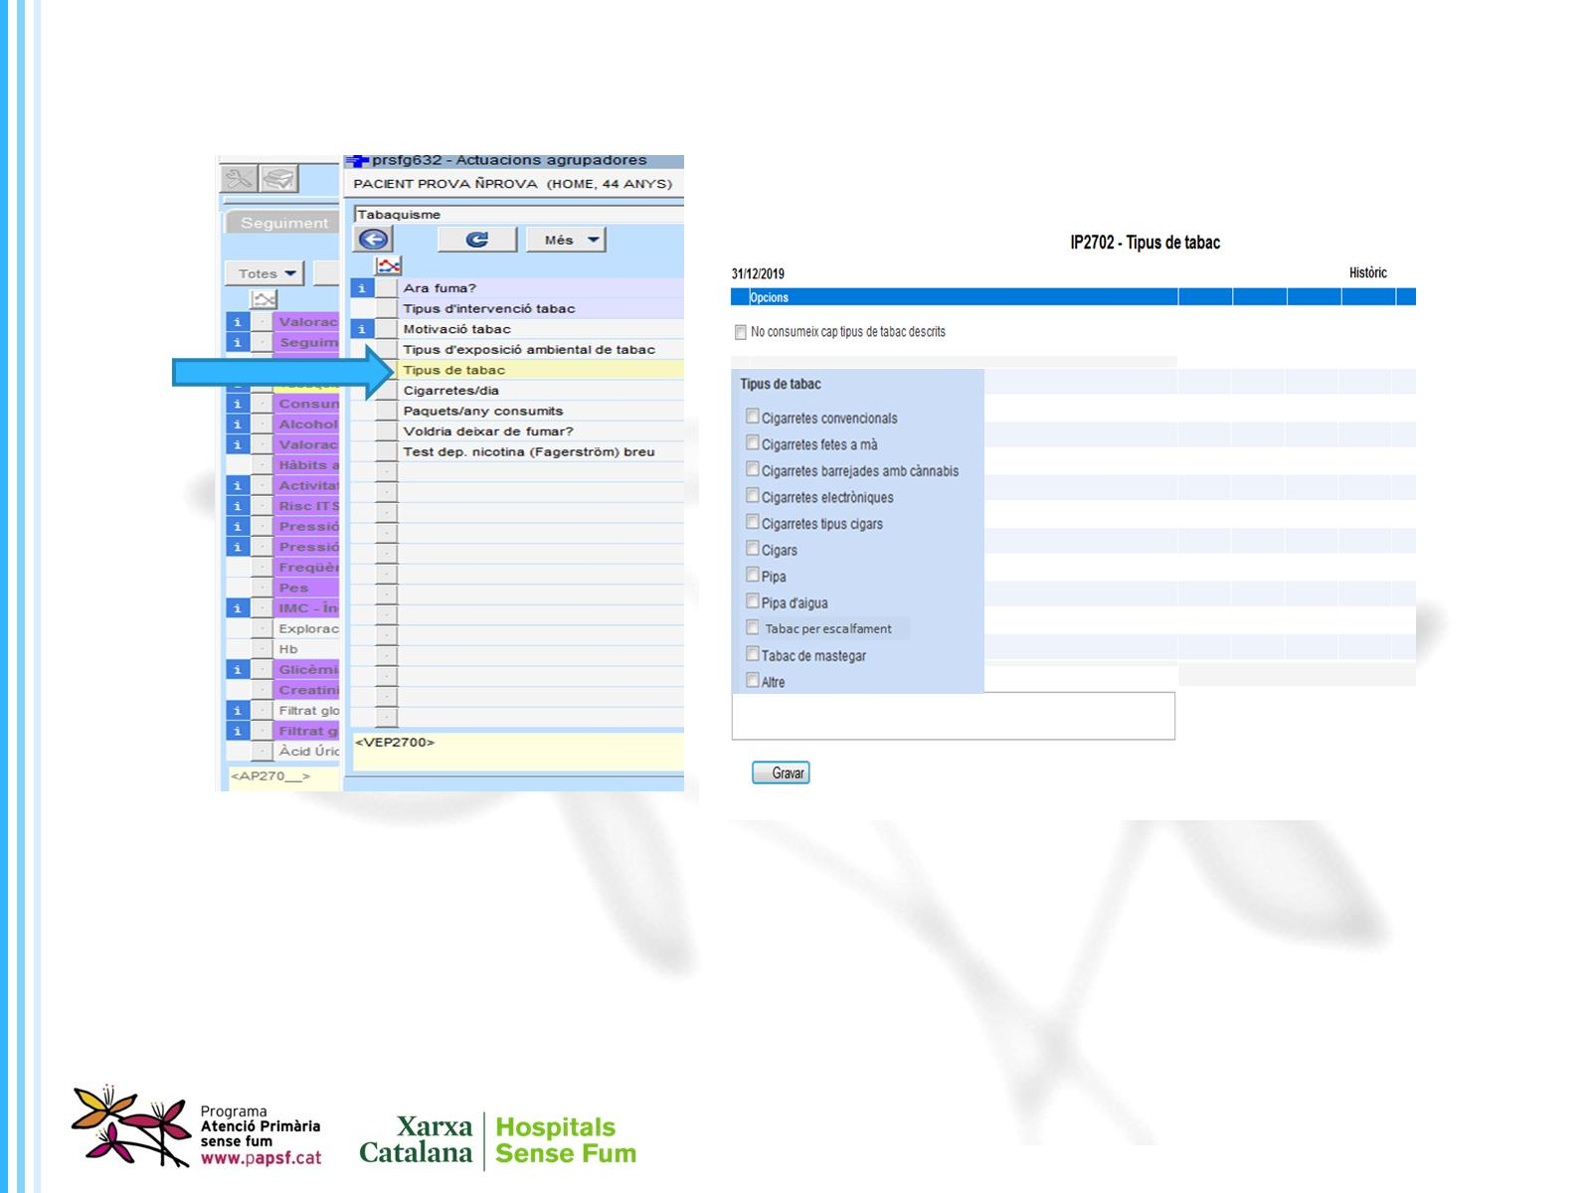

Slide 15
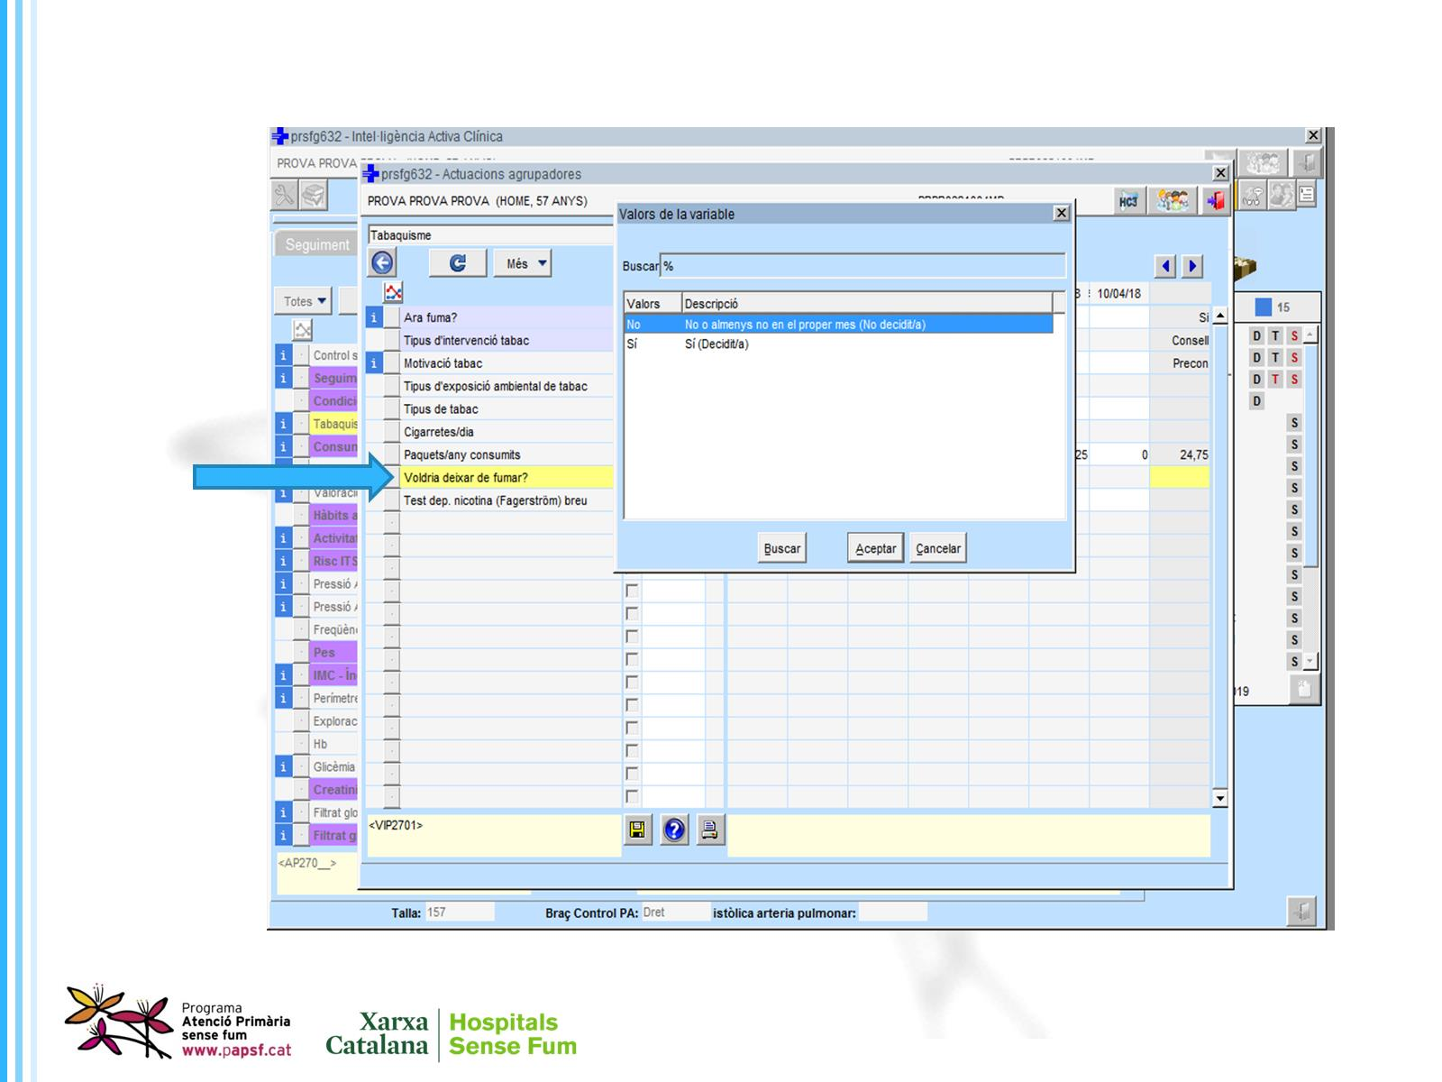

Slide 16
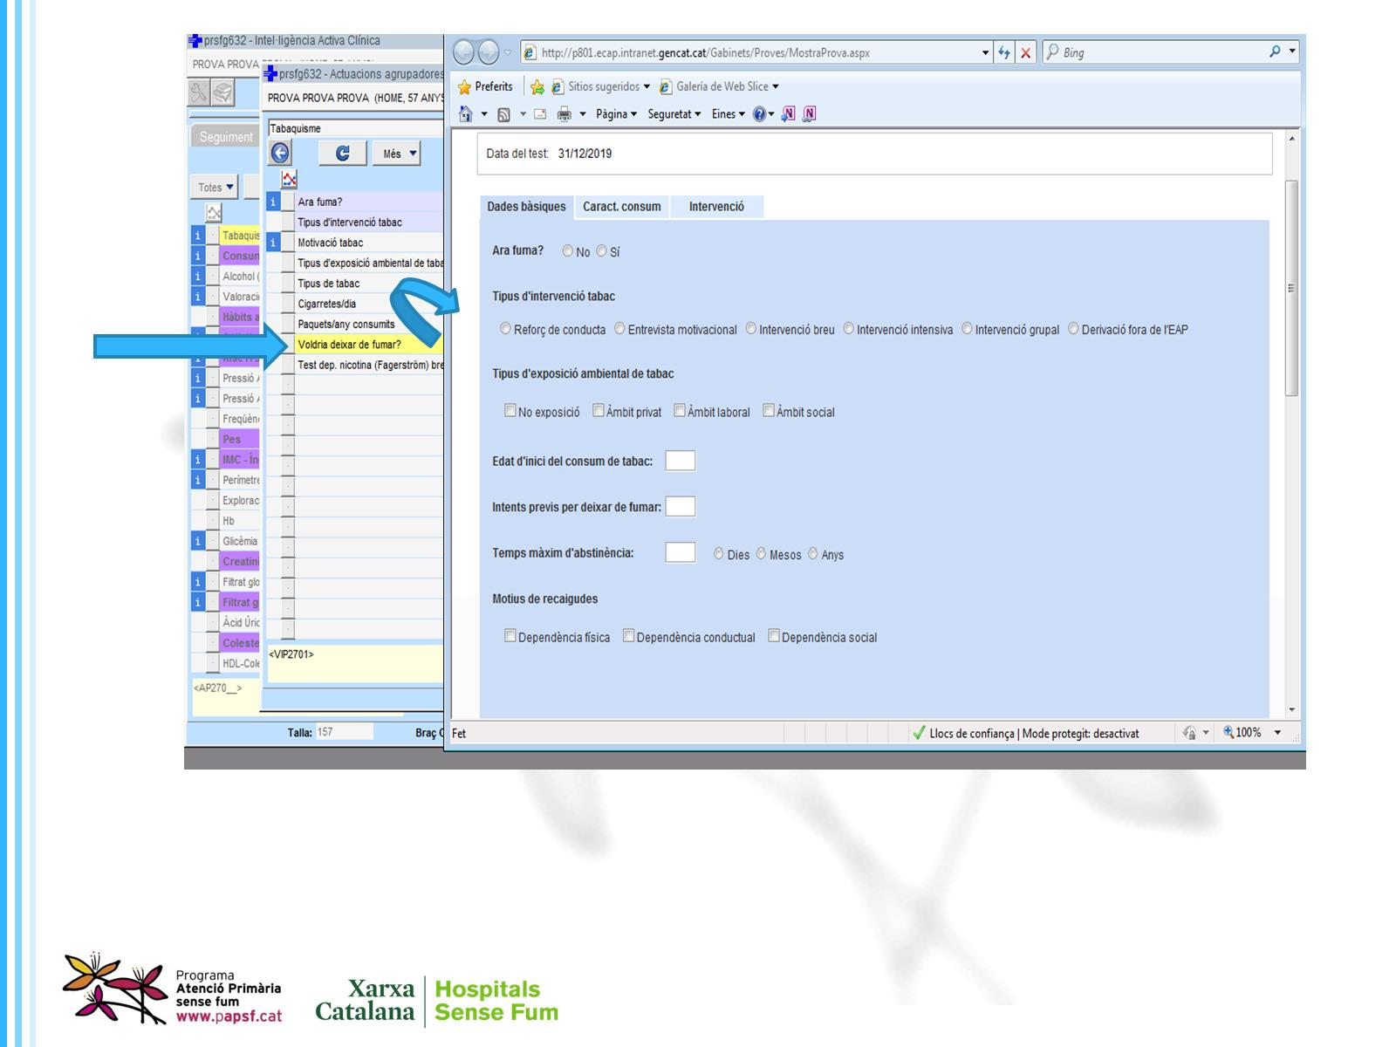

Slide 17
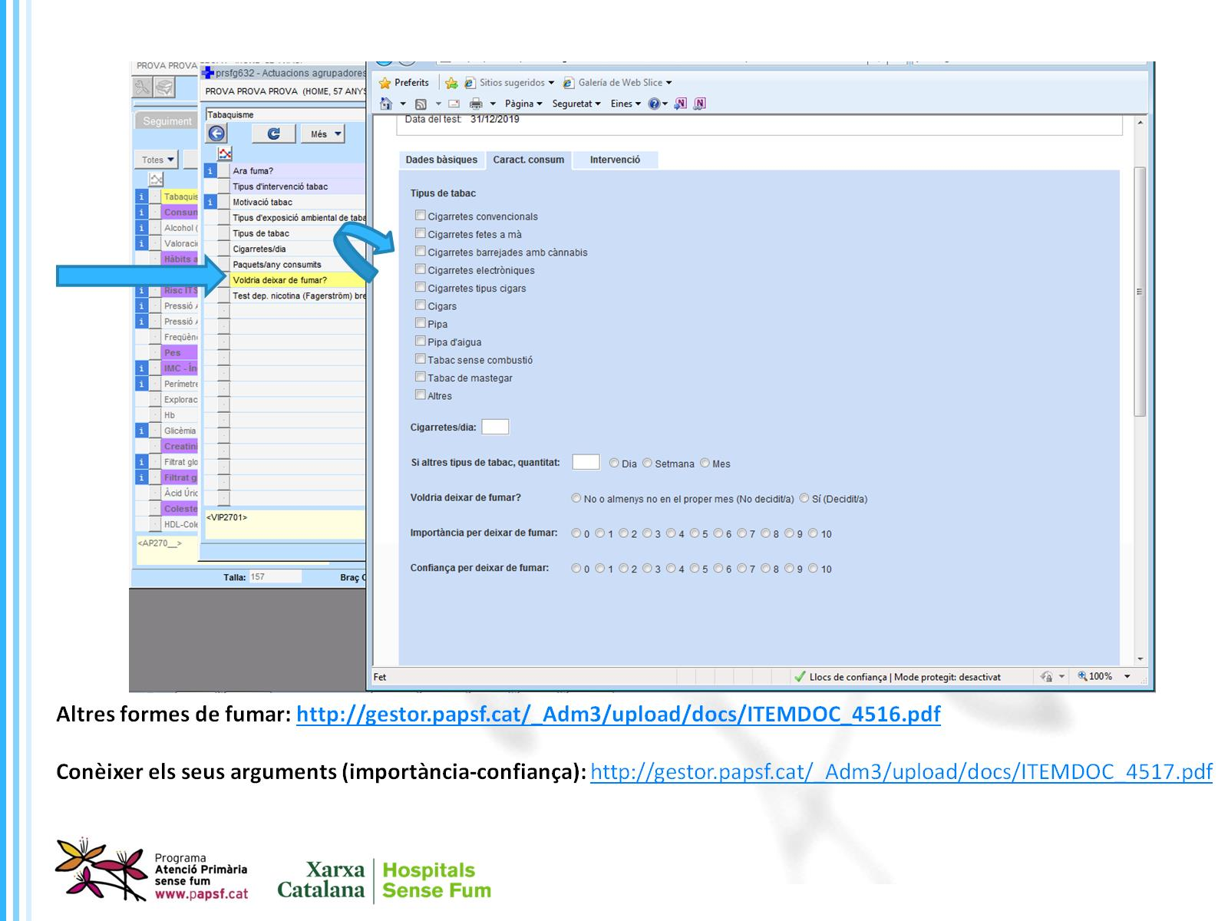

Slide 18
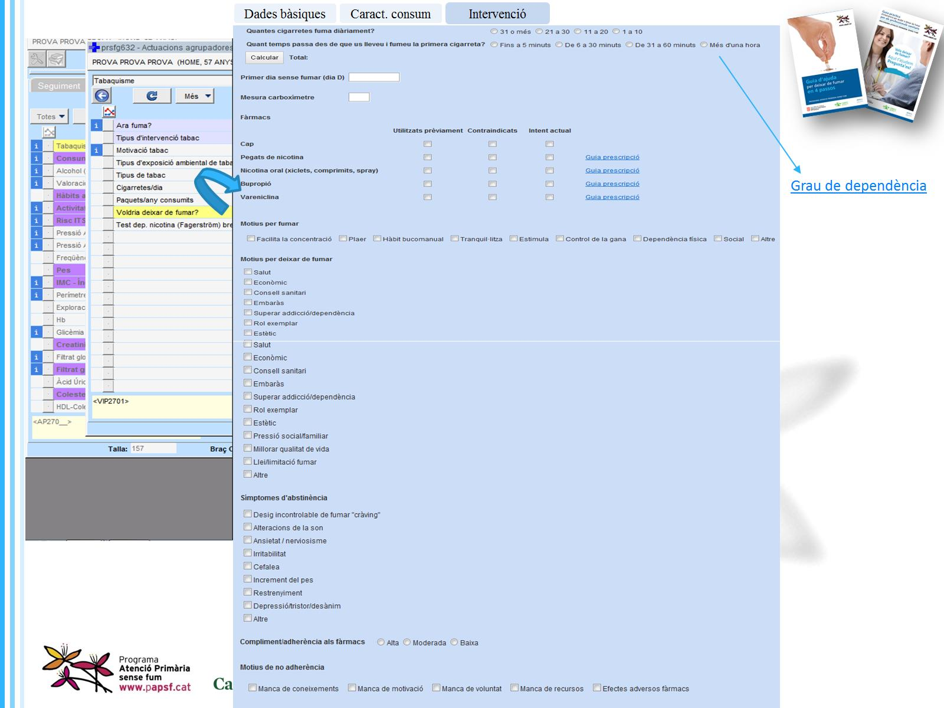

Slide 19
PROTOCOL DE VISITES EN PERSONES DECIDIDES A DEIXAR DE FUMAR

Slide 28
TERÀPIA SUBSTITUTIVA AMB NICOTINA

Slide 30
EFECTES SECUNDARIS MÉS FREQÜENTS

Slide 33
VARENICLINA Mecanisme d’acció

Slide 34
VARENICLINA

Slide 35
EFECTES SECUNDARIS més freqüents

Slide 37
BUPROPIÓ

Slide 38
EFECTES SECUNDARIS/CONTRAINDICACIONS/PRECAUCIONS

Slide 48
FORMACIÓ PRESENCIAL I EN LÍNIA (GRATUÏTA)

